Slide 1
Experiența Spitalului “Dr. Victor Babeș“ ȋn tratamentul pacienților consumatori de droguri injectabile, monoinfectați VHC
Asist. univ. Dr. Ștefan Lazăr

Slide 2
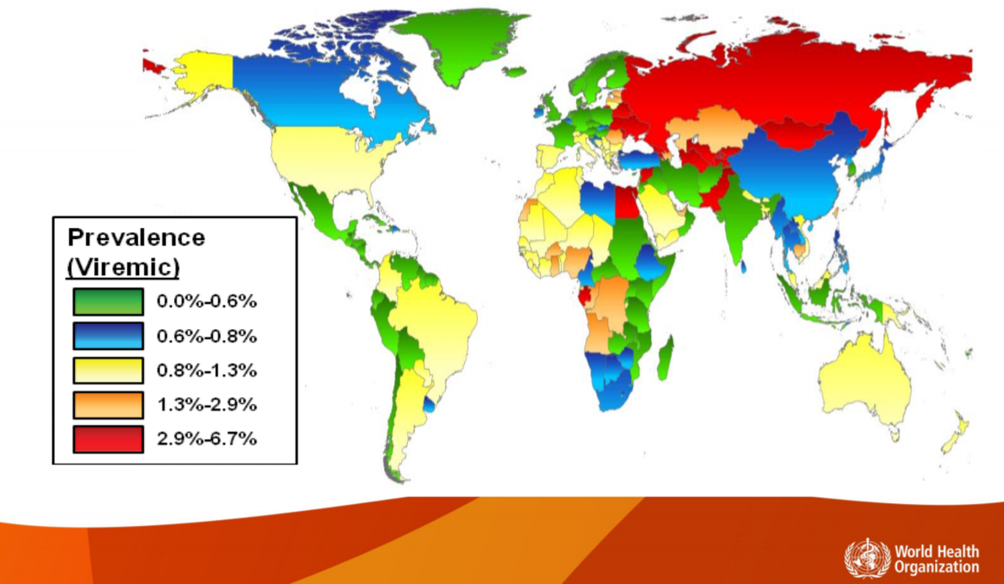
Prevalenta globala a infectiei cu VHC
70 milioane de oameni infectati *
Date OMS 2015

Slide 3
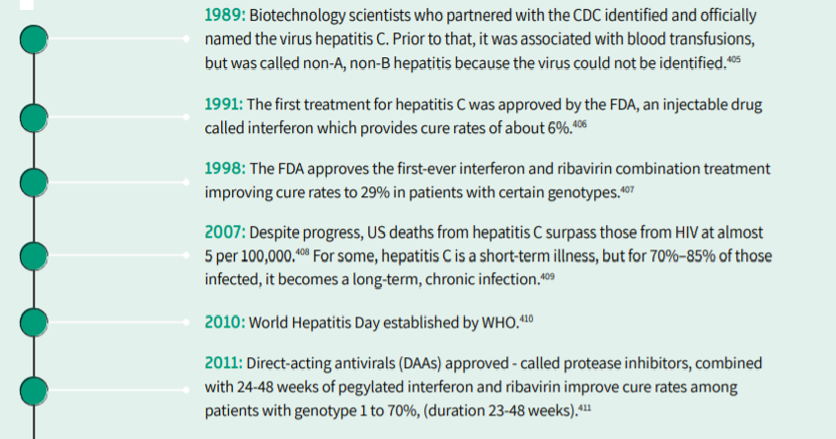
O istorie de succes?

Slide 4
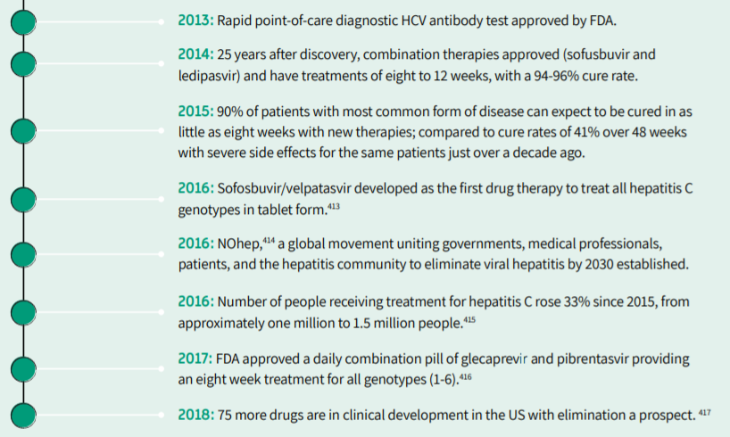
O istorie de succes!

Slide 5
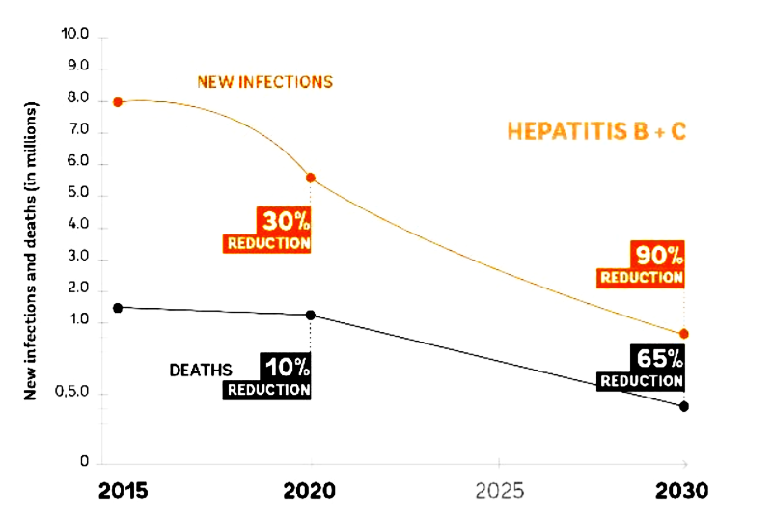
Strategia globala OMS 2016-2030
Reducerea infectiilor noi de la 6-10 milioane (1995) la 900.000 (2030)
Reducerea numarului de decese de la 1,4 milioane (1995) la sub 500000 (2030)

Slide 6
Privire de ansamblu
Hepcare

Slide 7
Date demografice
Numar de pacienti : 44
Sex ratio B/F= 2,81 (31/11)
Varsta medie = 35,58 ani
Mediana varstei= 35,5 ani

Slide 8
Istoric
fara medic de familie | 9
homless | 15
detentie | 12
substitutie de opioide | 33
Consum de droguri | nr.
heroina+ etnobotanice | 23
neaga heroina | 20
etnobotanice | 32
marijuana | 2

Slide 9
Screening
Spital Victor Babes | 11
Centre Caia | 18
Carusel | 7
ARAS | 2
Sens Pozitiv | 1
Odesa | 3
Penitenciar Rahova | 2
TOTAL | 44
Consum mediu de droguri i.v.: 10 ani
Stop consum: medie 10 ani

Slide 10
Dinamica pacientilor

Slide 11
Evaluare 2017

Slide 12
Profilul lotului
TGP | 84
 | 72
TGO | 60
 | 48
GGT | 135
 | 57
Trombocite | 218000
 | 216000
Hemoglobina | 14.8
 | 15.2
Leucocite | 8700
 | 8700
ARN-VHC | 1410000
 | 478563

Slide 13
Evaluarea fibrozei hepatice 2017

Slide 14
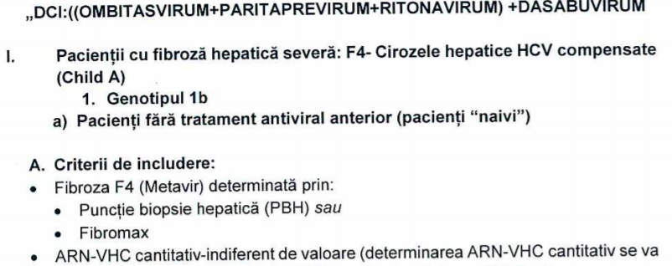

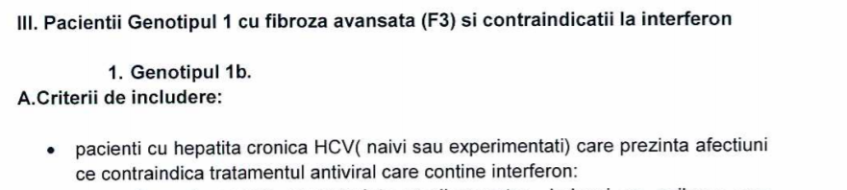
Protocol CNAS 2016-2017

Slide 15
Evaluare 2018
13 pacienti evaluare completa
7 pacienti – discrepante Fscan-Fmax
Doar 4 pacienti eligibili Fmax
Fscan – refacut: inca 4 pacienti eligibili
Fibroscan | 10.9 | F3
 | 9.25 | F2-F3
FibroMax | 0.25 | F0-F1
 | 0.19 | F0

Slide 16
Tratament
Din cei 8 pacienti considerati eligibili la 6 s-a initiat tratamentul DAA
5 pacienti :sofosbuvir/ledipasvir (Harvoni)
1 pacient : ombitasvir / paritaprevir / ritonavir-dasabuvir (Viekirax – Exviera)
Toti pacientii in tratament de substitutie cu metadona
Fara reactii adverse notabile
Toti pacientii au venit la spital conform programarilor (rolul companiei de sprijin!)

Slide 17
Tratament
Mai 2019:
1 pacient SVR – ARN- VHC- nedetectabil
3 pacienti post EOT
2 pacienti in tratament

Slide 18
Concluzii
Pacientii consumatori/ fosti consumatori de droguri i.v. – relativ dificil de monitorizat dar nu si de tratat
Momentul inceperii proiectului (2017) - acces dificil la tratament (tranzitie Interferon- AAD)
Necesitatea unui sprijin important: asistent social/psiholog
Persistenta barierelor in calea tratamentului (lipsa medicului de familie/asigurari/dificultate in tratamentul pacientilor din penitenciare)

Slide 19
